Slide 1
Профориентационная работа по эколого - туристическому направлению
Большакова Е.П., учитель иностранного языка
МБОУ Ширинская СШ №18

Slide 2
Целью профессиональной пробы являются формирование у учащихся опыта в допрофессиональной деятельности в сфере проведения экскурсий и оказание помощи в профессиональном самоопределении.
Задачи:
• ознакомить учащихся со сферой профессиональной деятельности экскурсоводов;
• создать условия для качественного выполнения пробы;
• смоделировать основные элементы профессиональной деятельности в сфере проведения экскурсий.

Slide 3
Предполагаемый результат:
совершить профессиональные пробы «Экскурсовод», «Музейный работник», «Специалист экспозиционно-выставочного отдела»;
наличие видеороликов о профессиях;
наличие научно-исследовательских работ;
прохождение маршрута «Моя малая Родина».

Slide 4
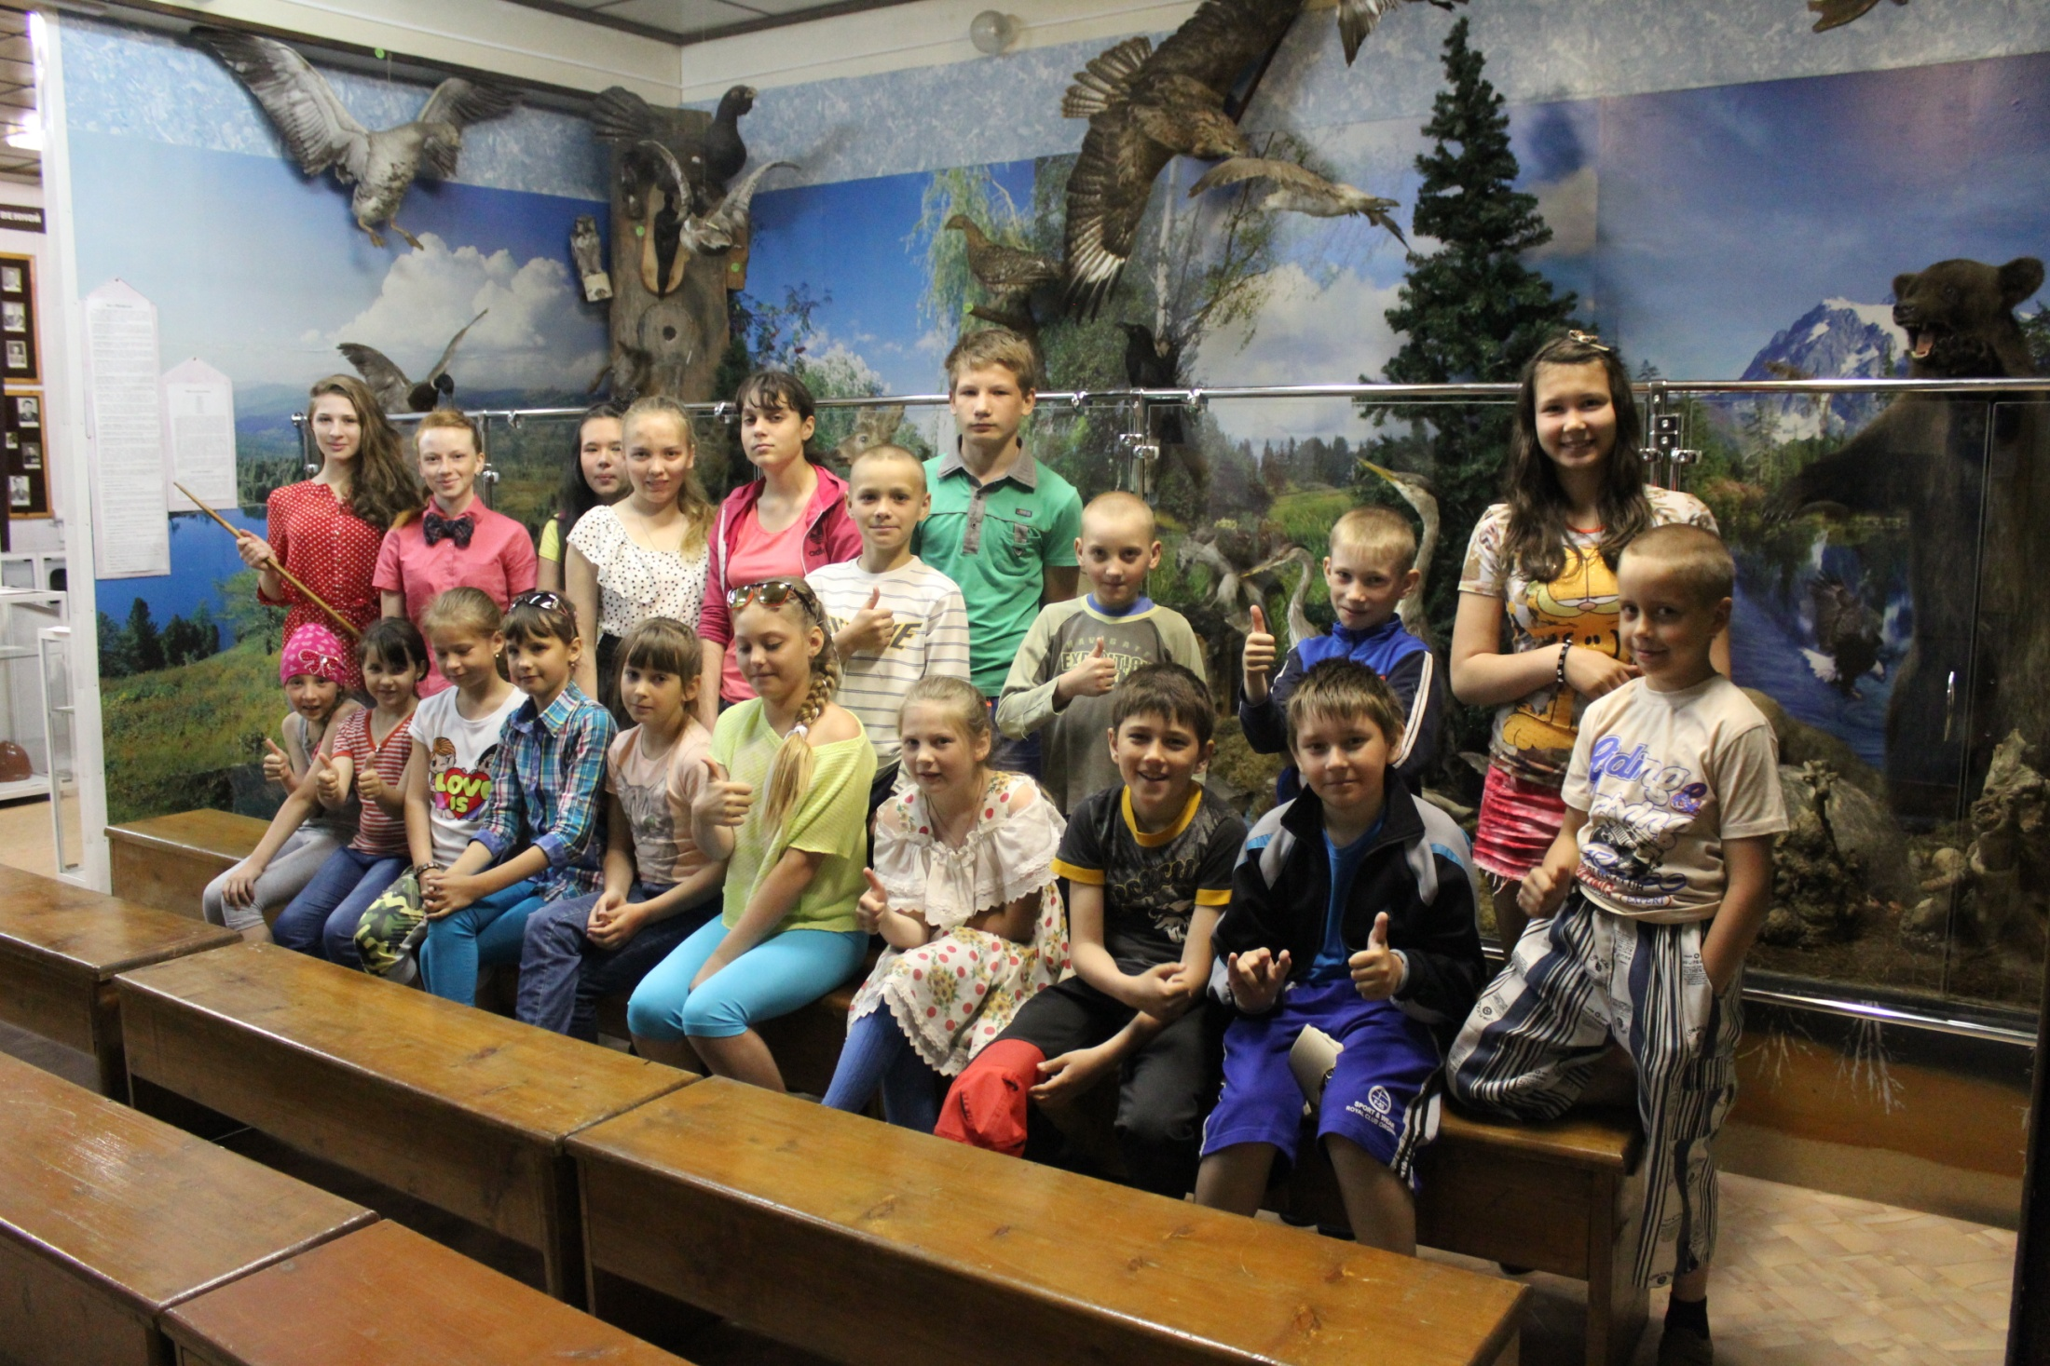
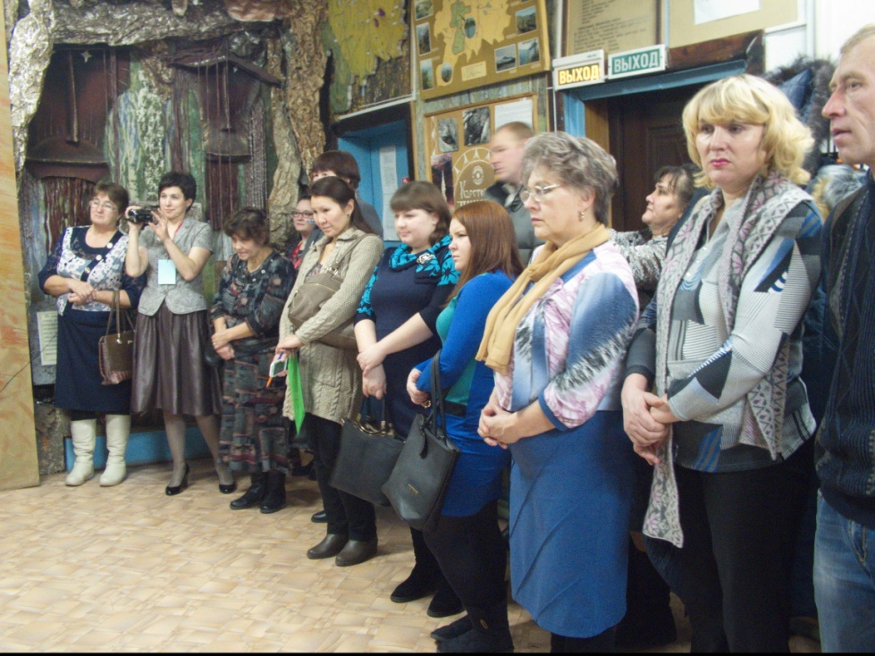
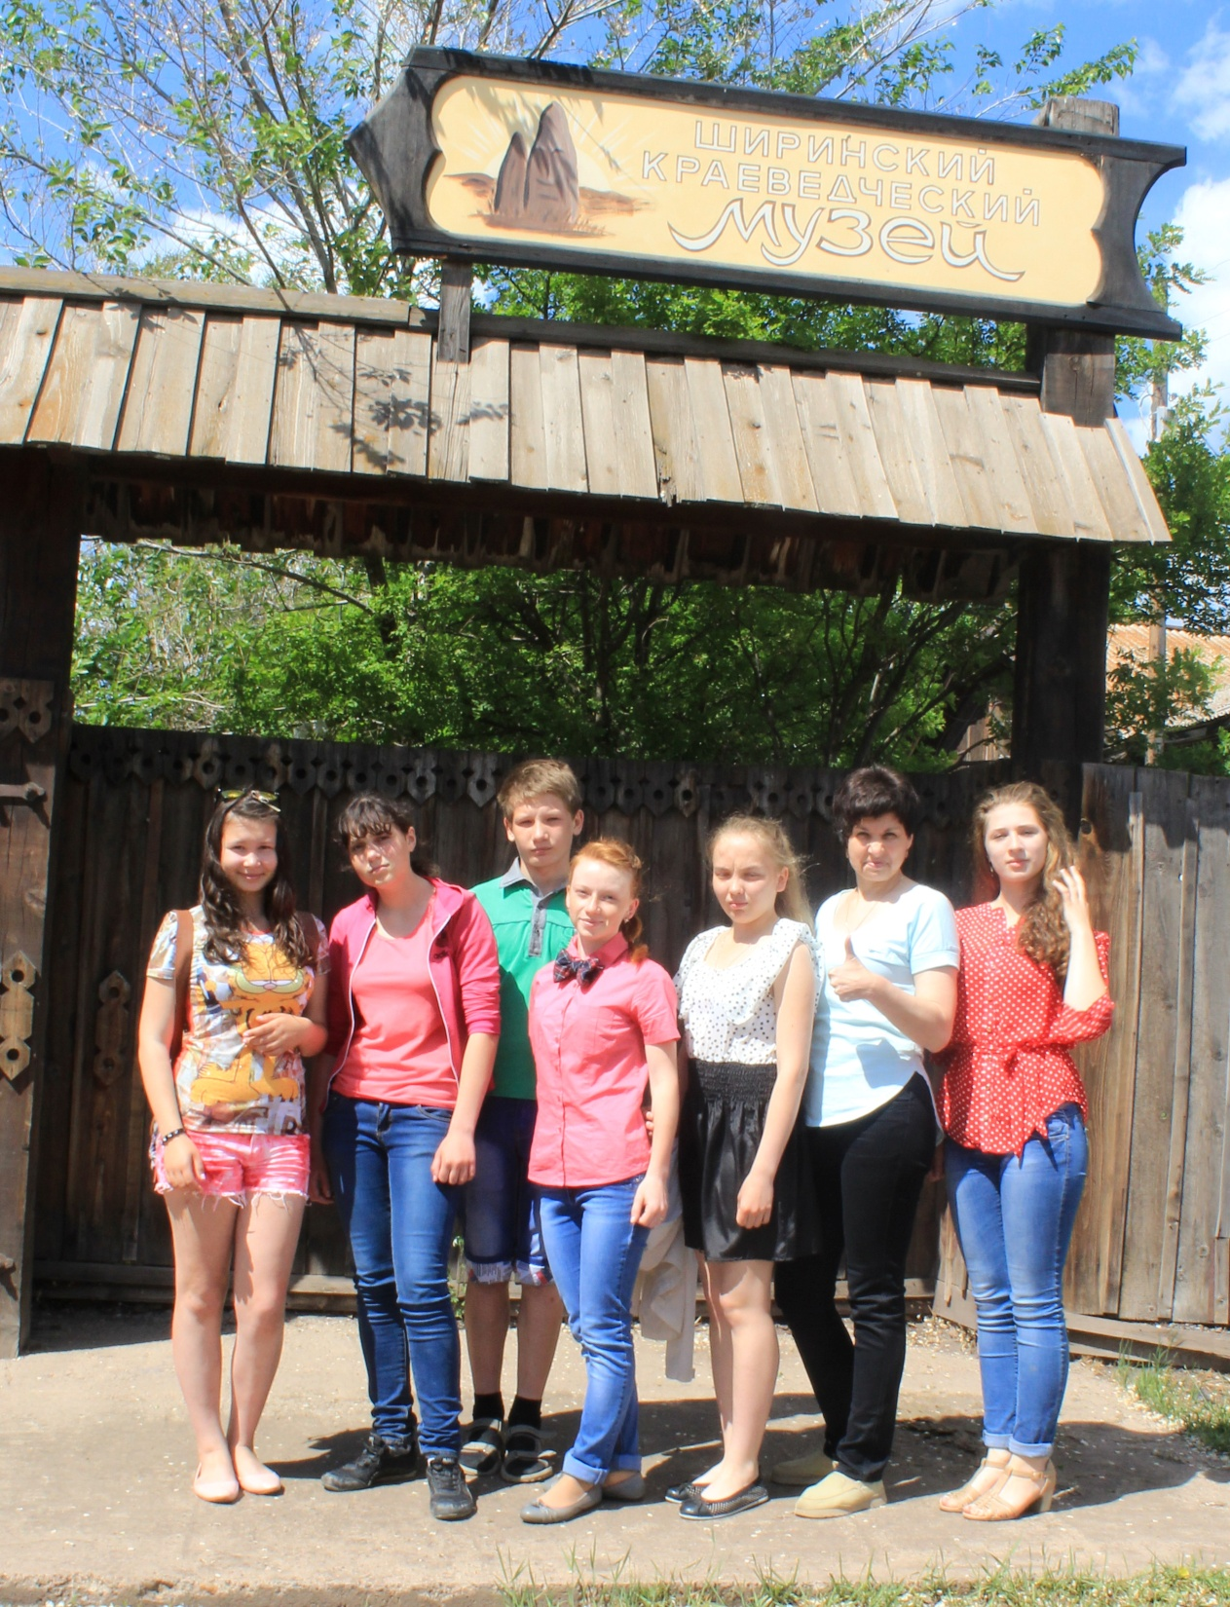
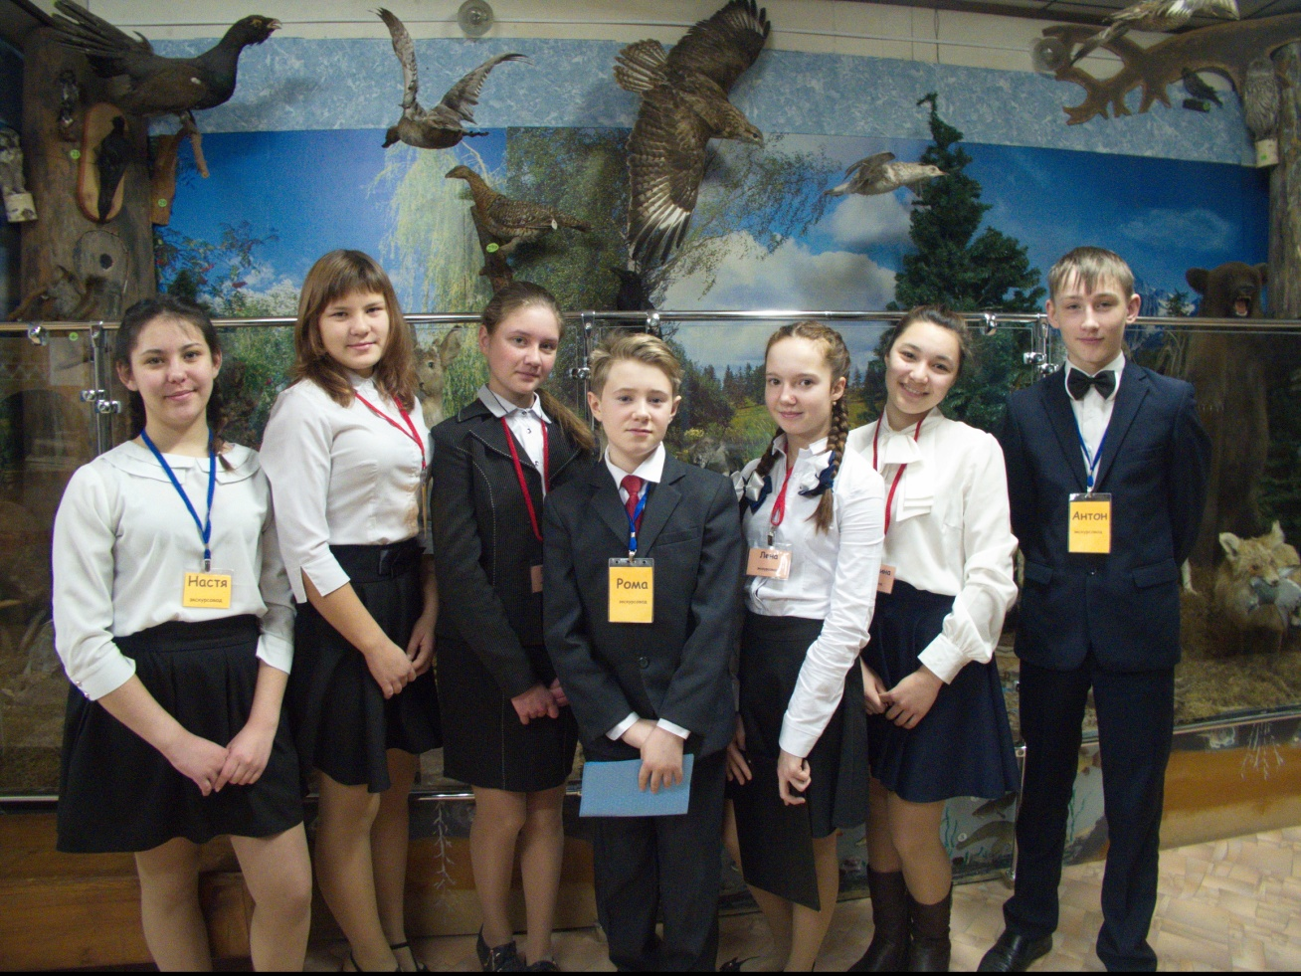

Slide 5
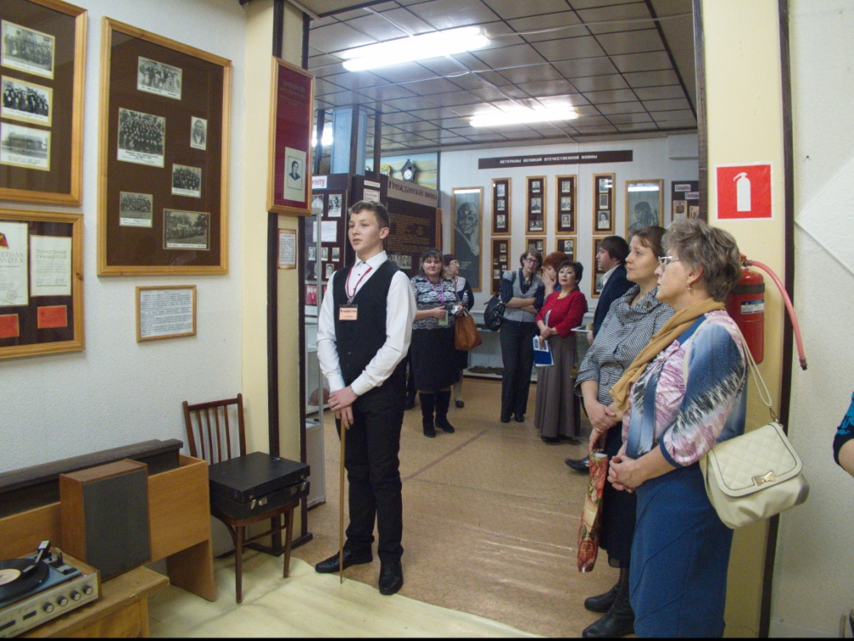
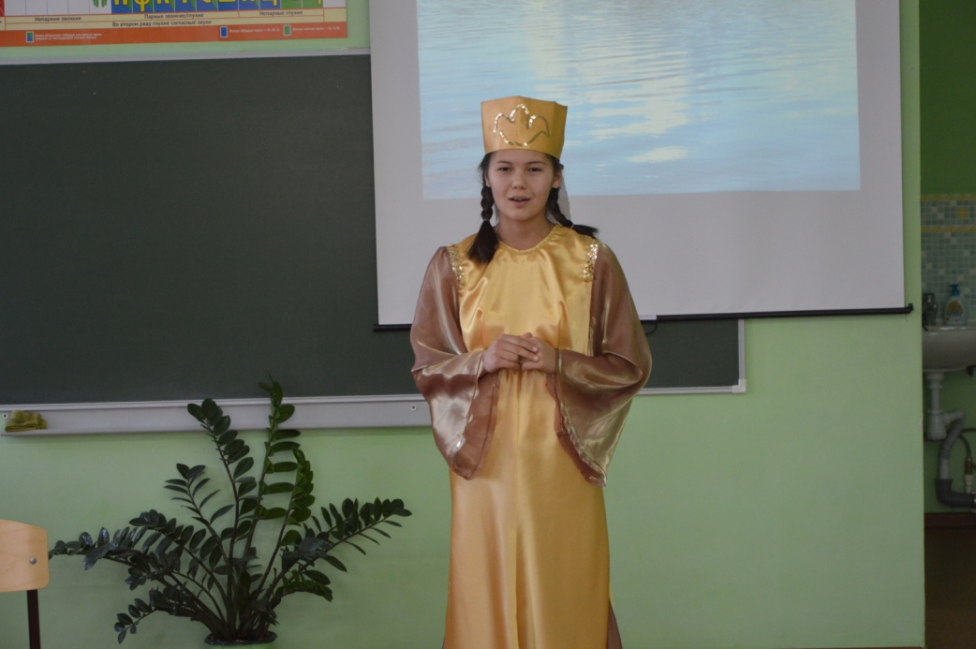
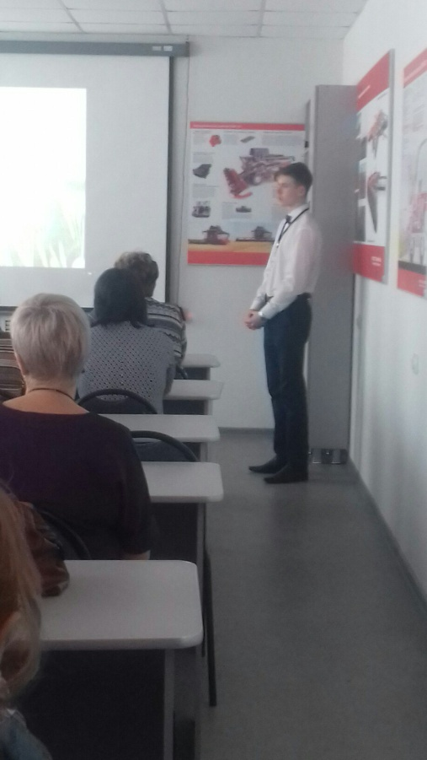
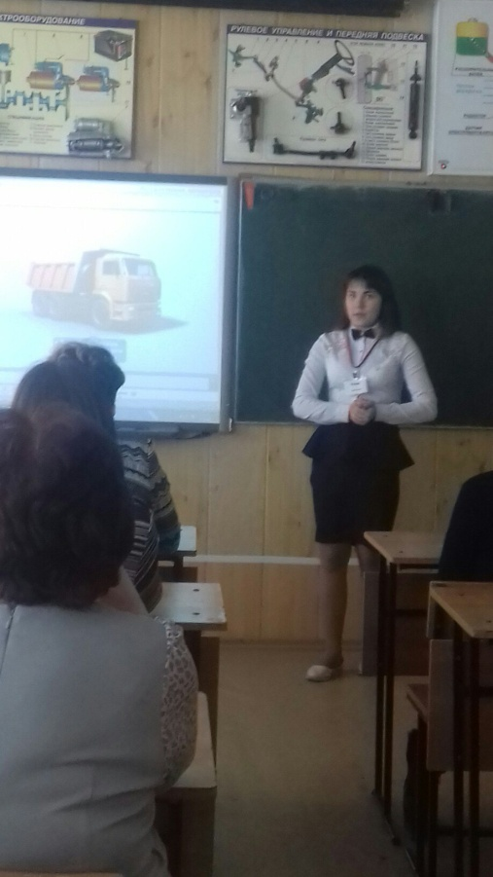
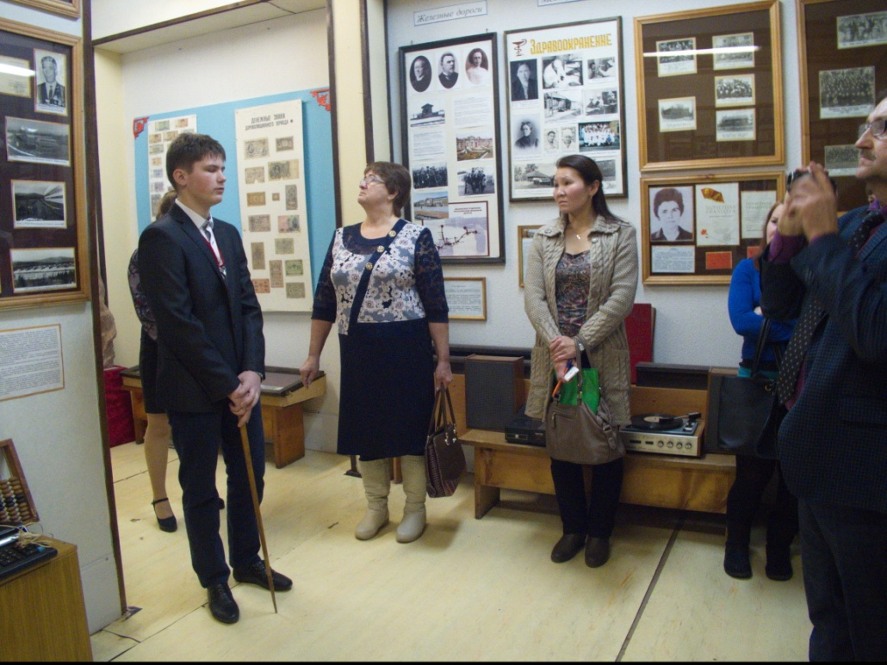

Slide 6
Проекты:
«Выявление качества питьевой воды курортного комплекса Озеро Шира»
«Туристы, не теряйтесь!»
«Хакасия – страна озёр»
«Село моё родное»

Slide 7
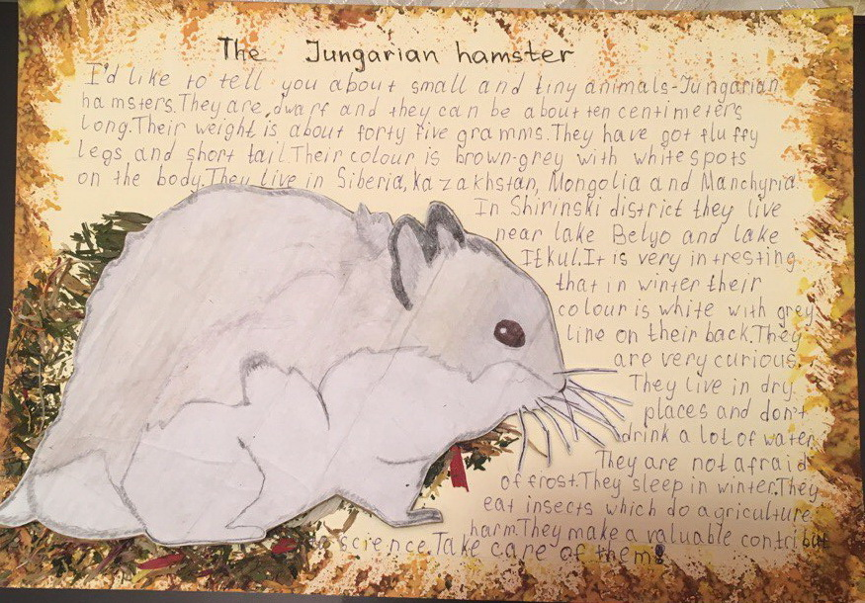

Slide 10
